Slide 1
shape_context_ransac
王泰傑

Slide 2
步驟
試著不跑迴圈只做一次
試著找出哪裡再跑TPS
試著找出匈牙利演算法後兩張圖的對應點
隨機取3點(A圖)
算出3點對應到(B圖)的transform矩陣
if圖片取樣98點，做完transform矩陣，其餘95點voting看是否對應到

Slide 3
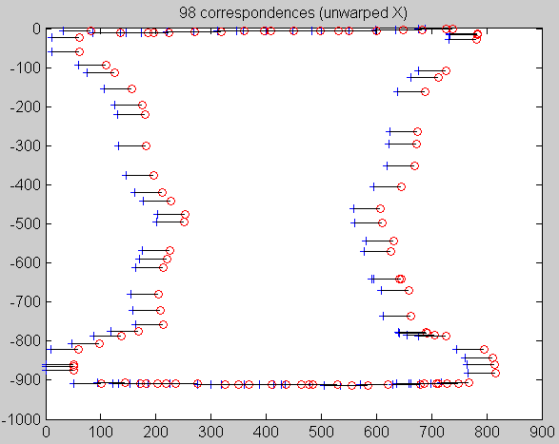
試著找出匈牙利演算法後兩張圖的對應點
X2b(:,1) 圖一X軸
X2b(:,2) 圖一Y軸
Y2(:,1) 圖二X軸
Y2(:,2) 圖二Y軸
plot([X2b(:,1) Y2(:,1)]',[X2b(:,2) Y2(:,2)]','k-')

Slide 4
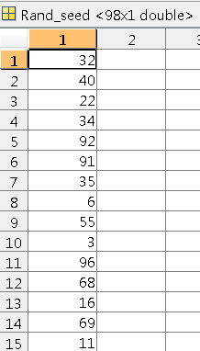
隨機取3點(in圖一)
Rand_seed=randperm(size(X2b(:,1),1))';

Slide 5
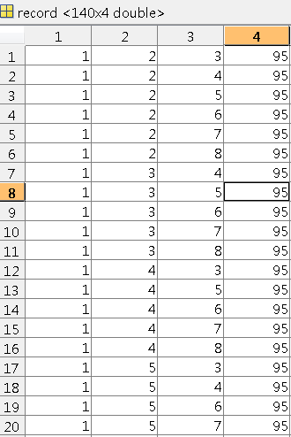
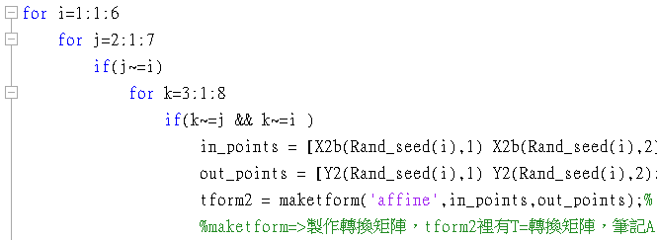
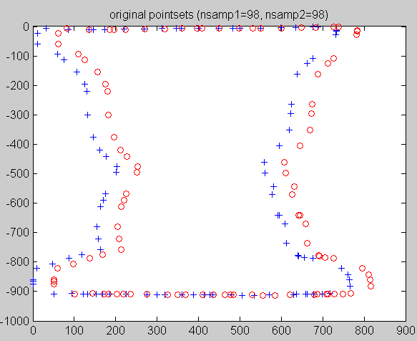
隨機取3點(in圖一)
Voting_有對到的點數

Slide 6
X2b(:,1) 圖一X軸
X2b(:,2) 圖一Y軸
Y2(:,1) 圖二X軸
Y2(:,2) 圖二Y軸
如何才算是voting中
mapping=[X2b(Rand_seed(f),1) X2b(Rand_seed(f),2) 1]*[tform2.tdata.T];
Step1:將圖一剩下的點去乘轉換矩陣
temp(:,1)=Y2(:,1)-mapping(1,1);
temp(:,2)=Y2(:,2)-mapping(1,2);
Step2:將圖二所有點-去mapping到的點
temp(h,3)=sqrt(temp(h,1)^2+temp(h,2)^2);
Step3:去求出距離，看誰最靠近，並求出index
Step4:假設index跟shape_context所對應的點一
一樣，就當作對
plot([X2b(:,1) Y2(:,1)]',[X2b(:,2) Y2(:,2)]','k-')

Slide 7
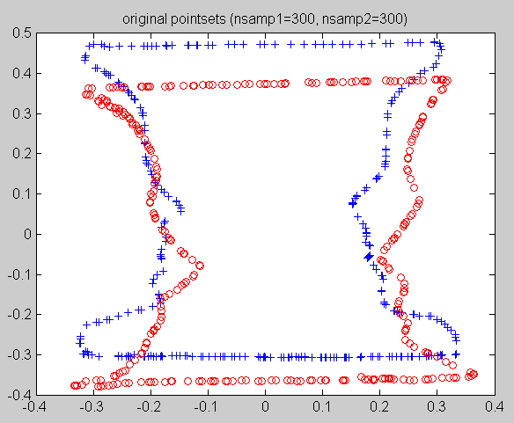
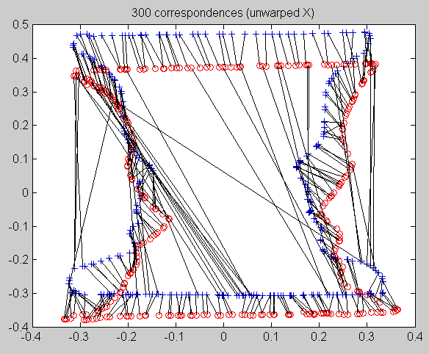
voting最高49

Slide 8
x x x x x x x
o
o o o o o o o

Slide 9
待改善
最短距離不要只取一點，取前五點，只要命中就算是命中
試著去改善mapping問題

Slide 10
Apply RANSAC in Shape Context
修正mapping點直接減去正確答案
將圖片show出，觀察
王泰傑

Slide 11
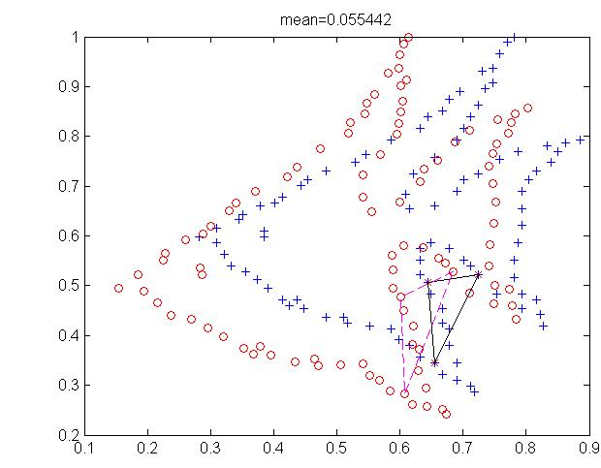
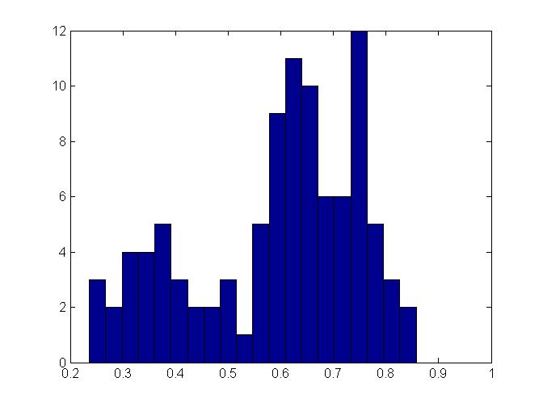
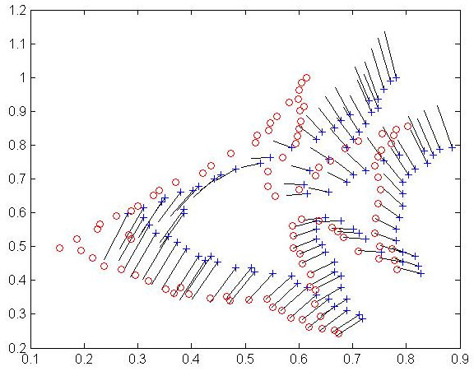

Slide 12
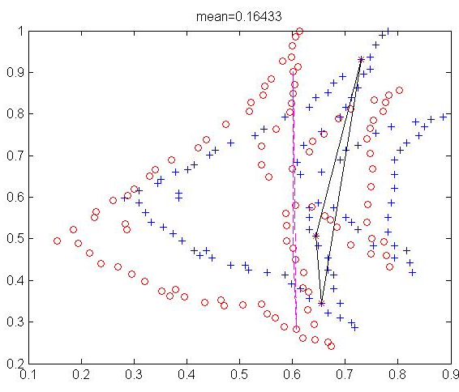
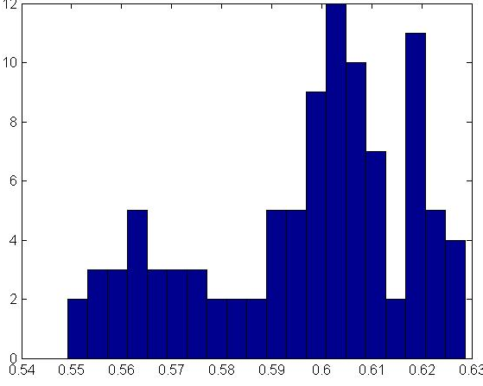
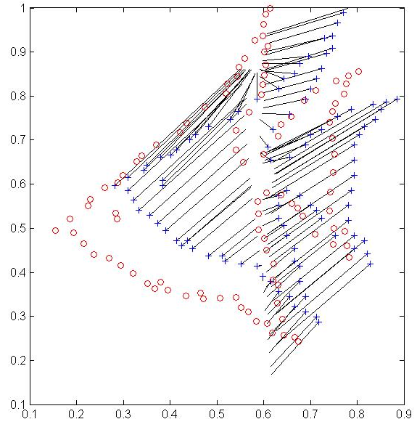

Slide 13
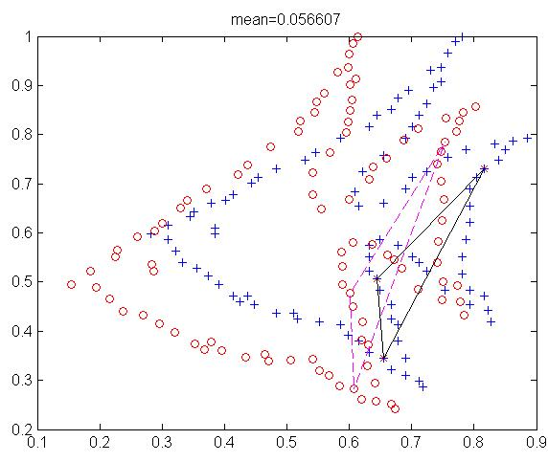
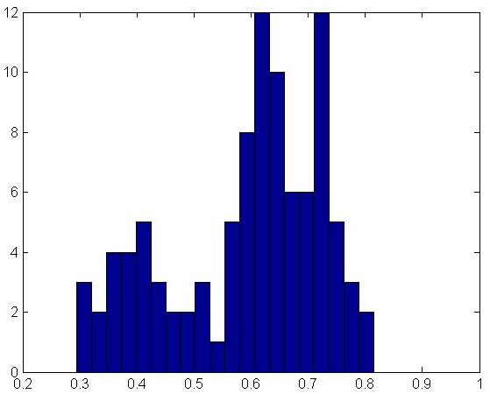
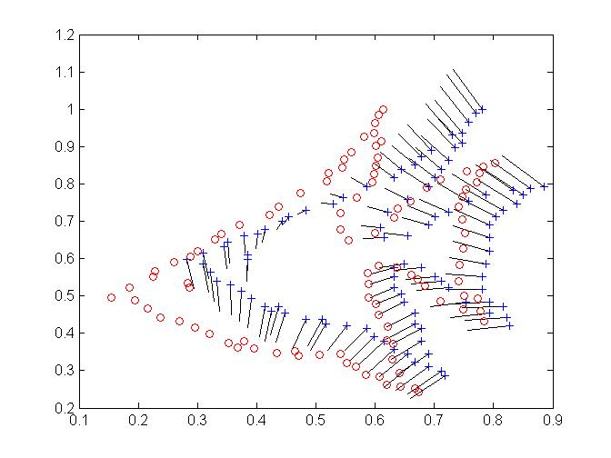

Slide 14
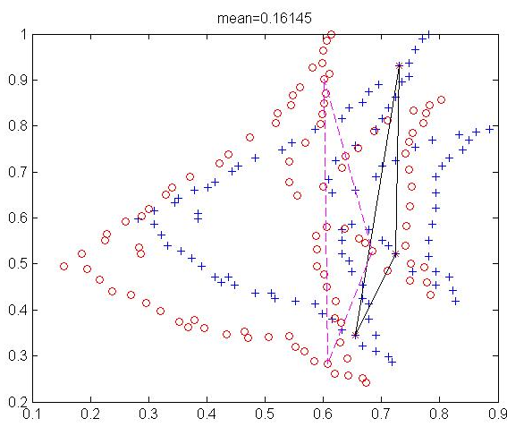
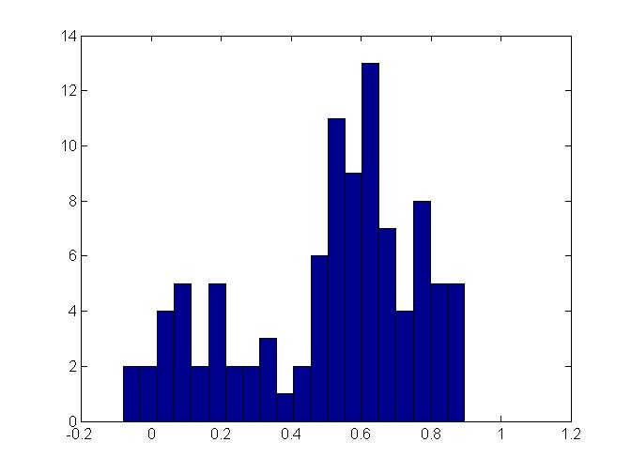
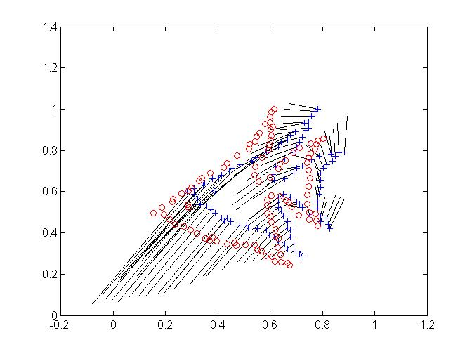

Slide 15
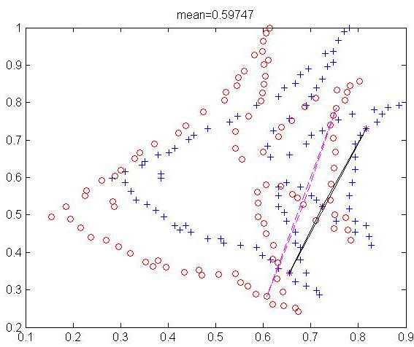
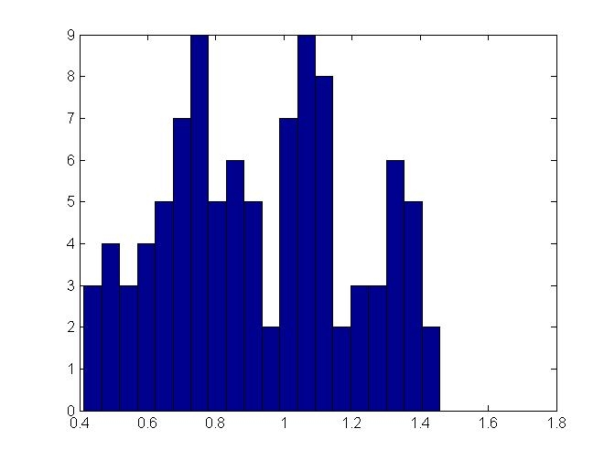
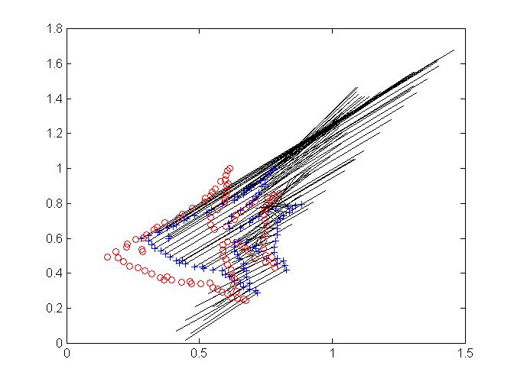

Slide 16
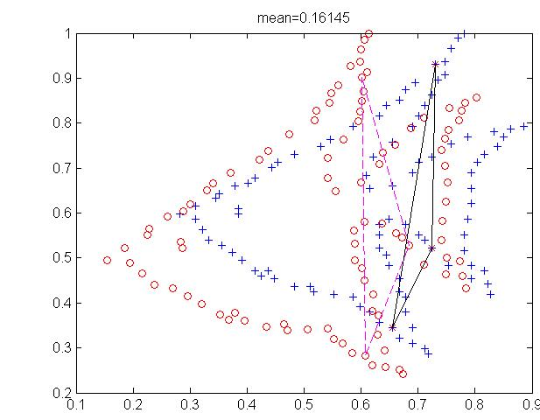


Slide 17
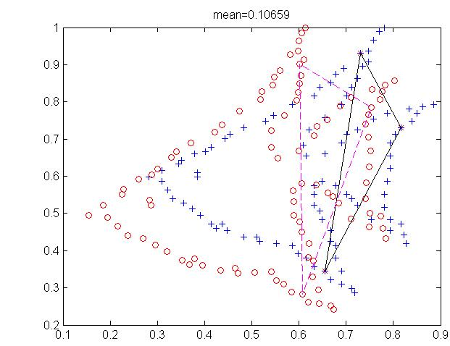
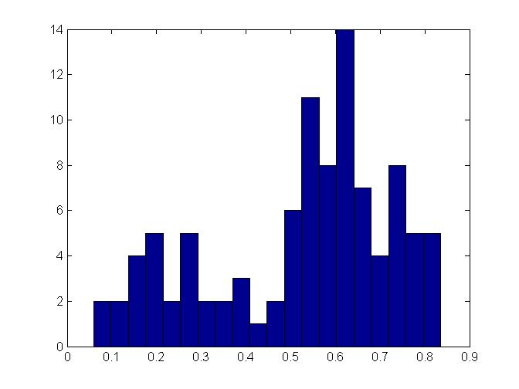
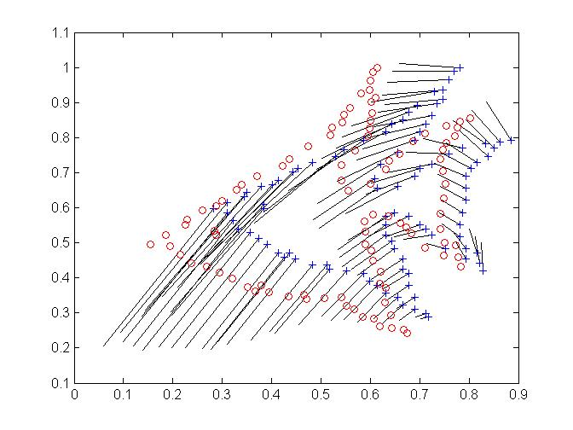

Slide 18
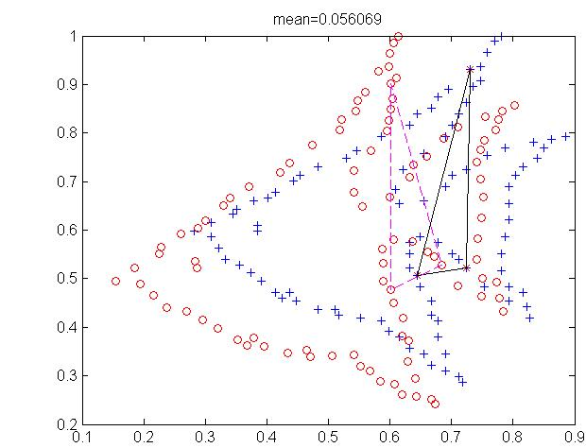
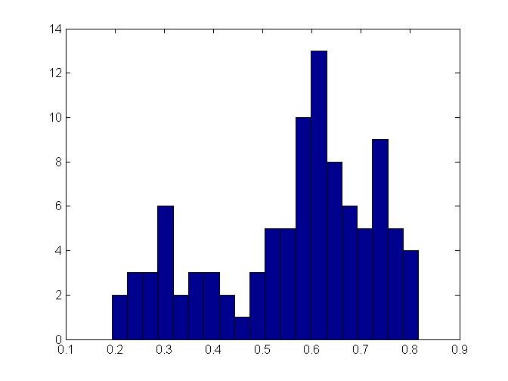
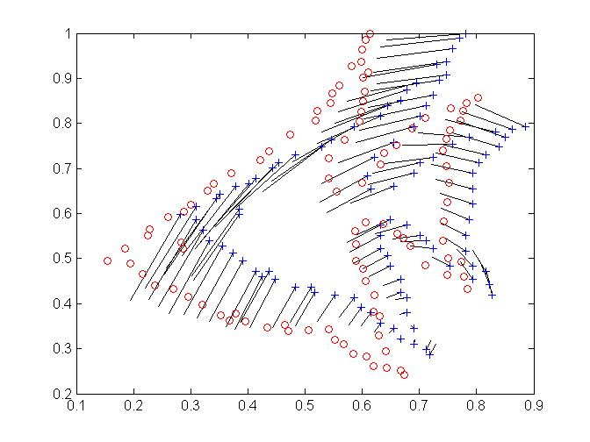

Slide 19
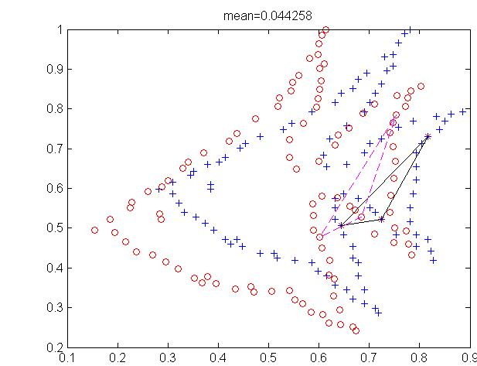
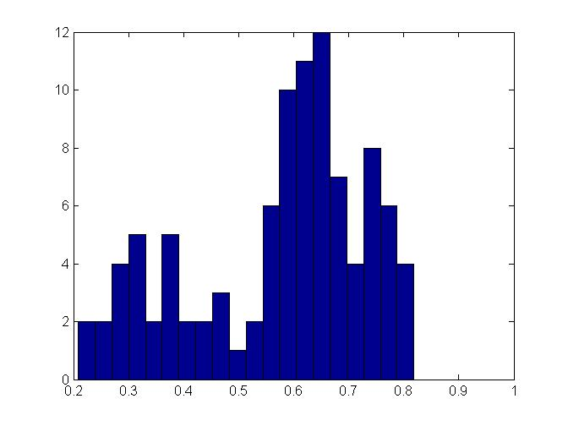
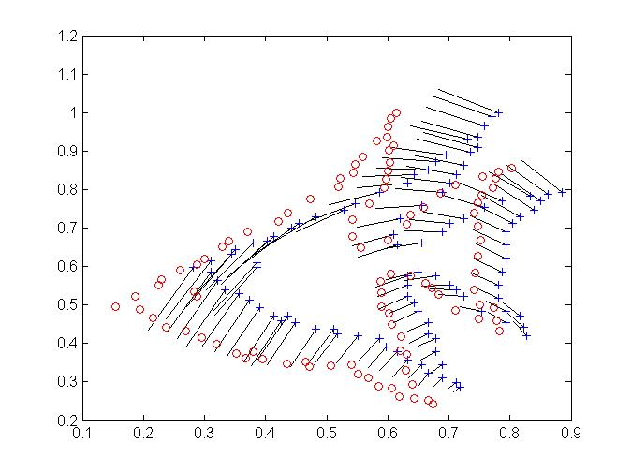

Slide 20
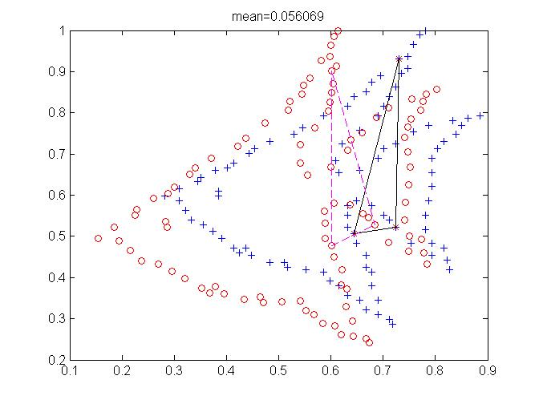

Slide 21
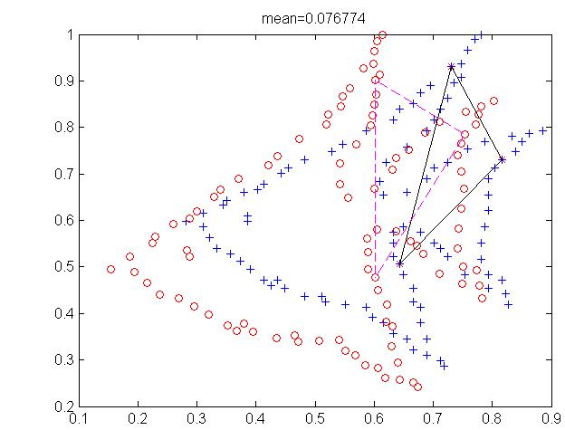
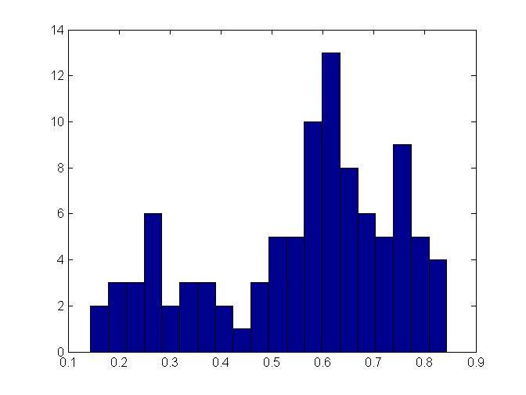
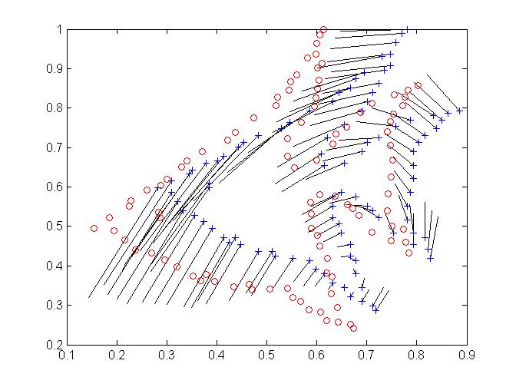

Slide 22
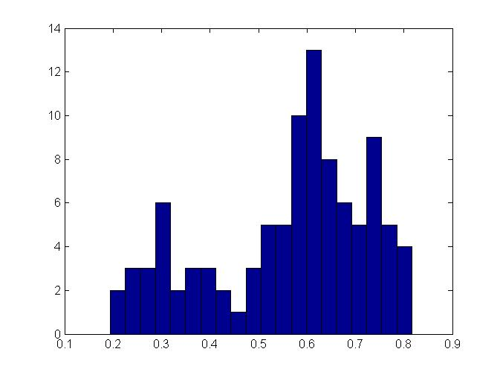


Slide 23
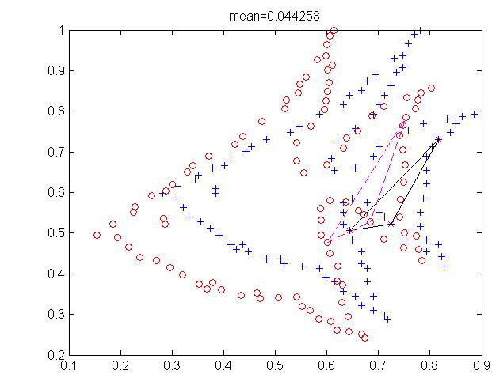
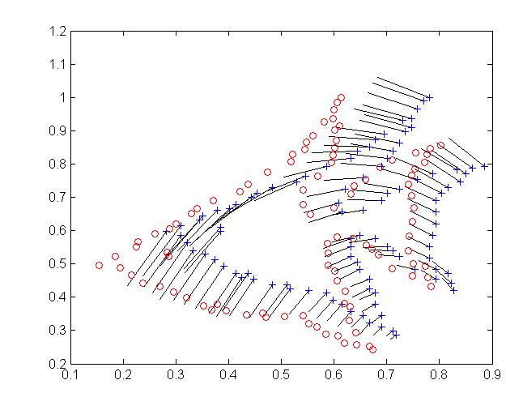

Slide 24
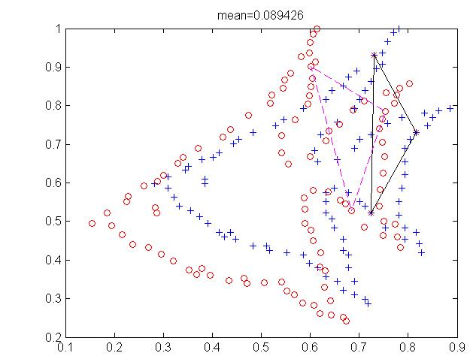
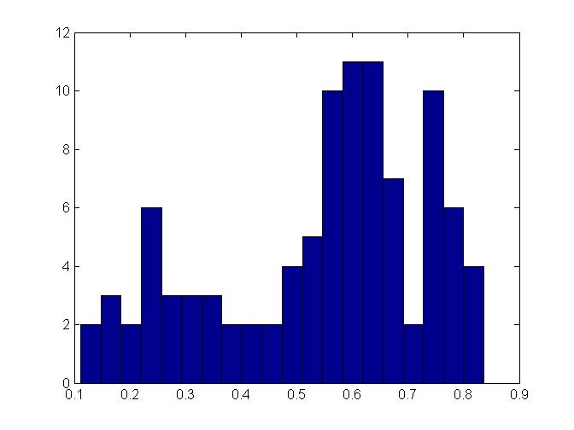
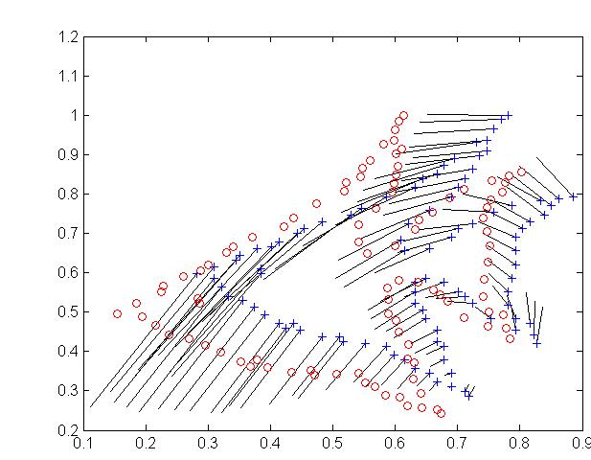

Slide 25
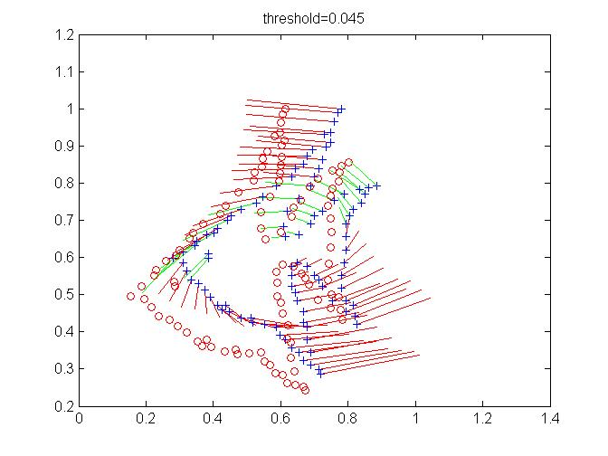
threshold=0.045

Slide 26
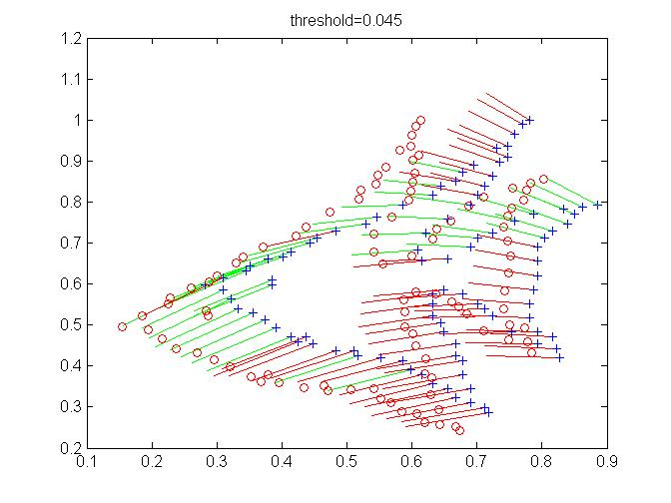
threshold=0.045

Slide 27
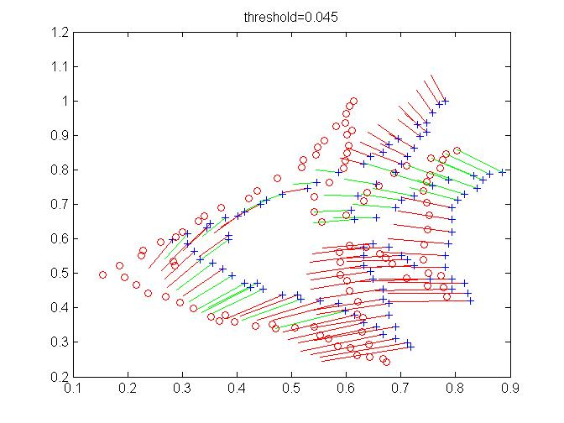
threshold=0.045

Slide 28
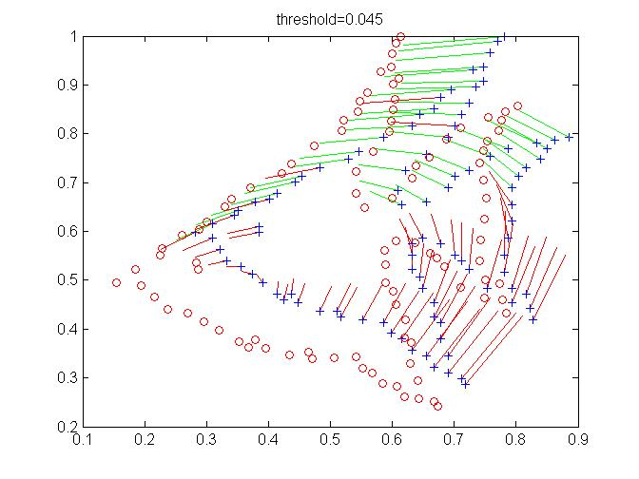
threshold=0.045

Slide 29
Apply RANSAC in Shape Context
統計每個點在不同轉換矩陣上可以對幾次
圖形正規化到0~1
王泰傑

Slide 30
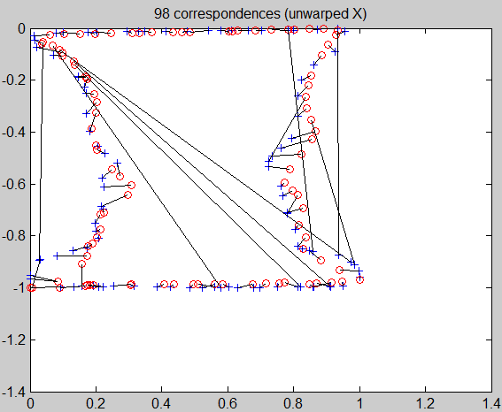
Pic-5636026810761216.tif

Slide 31
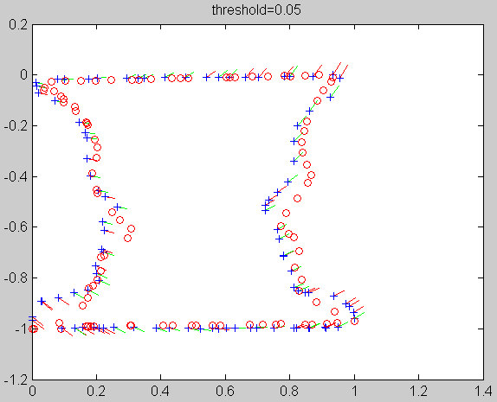
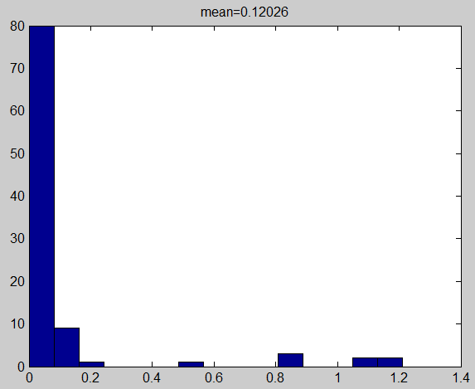
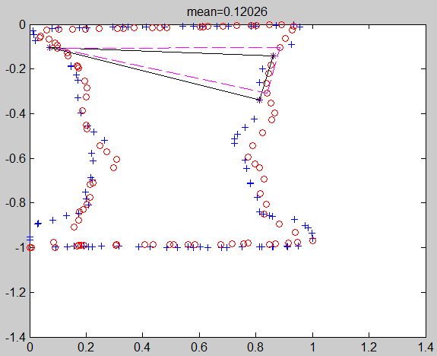

Slide 32




Slide 33




Slide 34




Slide 35




Slide 36

Change pic-5706803308396544

Slide 37




Slide 38




Slide 39




Slide 40
Apply RANSAC in Shape Context
(1)轉換矩陣只做一次
(2)Voting後看對的多少錯的多少，show出來
(3)把對的與錯的點存起來
(4)再跑一次shape context
(5)看改善了幾個點
王泰傑

Slide 41



Shape context做完第一次

Slide 42

比較

Slide 43



Shape context做完第一次

Slide 44

比較
Shape context做完第一次

Slide 46



Shape context做完第一次

Slide 47

Shape context做完第一次

Slide 48



Shape context做完第一次

Slide 49

Shape context做完第一次

Slide 50



Shape context做完第一次

Slide 51


Slide 52
改進
將座標餵入，做shape context
random取出三個座標，算出轉換矩陣
將每個座標去乘上轉換矩陣，所得到的座標減去shape context對應到
的點(正解)
當距離範圍在0.05，我們當作正確答案
錯誤的答案再跑一次shape context
再random取出三個座標，算出轉換矩陣
再繼續做第三點、第四點
…..以此類推

Slide 53
Apply RANSAC in Shape Context
(1)轉換矩陣只做一次
(2)Voting後看對的多少錯的多少，show出來
(3)把對的與錯的點存起來
(4)再跑一次shape context
(5)看改善了幾個點
王泰傑

Slide 54

in_points=[10 10; 20 20; 30 30 ];
out_points=[20 20; 20 20;30 30];
T= maketform('affine',in_points,out_points);

Slide 55

in_points=[10 10; 10 20; 55 55 ;11 11];
out_points=[20 20; 20 30;65 65; 21 21];
T= maketform('affine',in_points,out_points);

Slide 56



Slide 57



Slide 58
做Shape context
透過匈牙利
演算法
找到兩張圖最佳對應點
透過random
從2197組找出
最好轉換矩陣
Voting
剩下95點去乘
上轉換矩陣
算距離
設定threshold=0.05
將第一張圖錯
的點乘上最好
的轉換矩陣，
在減去第二張的
錯的點，算cost
找出對的點
設threshold=0.1
將好的點留下，不好的刪除
找出剩下點的最佳對應點
透過匈牙利
演算法
cost
找出對的點

